Slide 1
OpenLayers JS API v.2.13.1
Free Maps for the Web

Slide 2
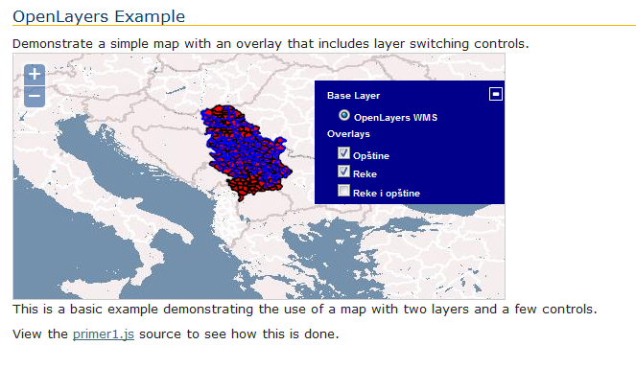
OpenLayers – primer 1: prikaz mape i slojeva

Slide 3
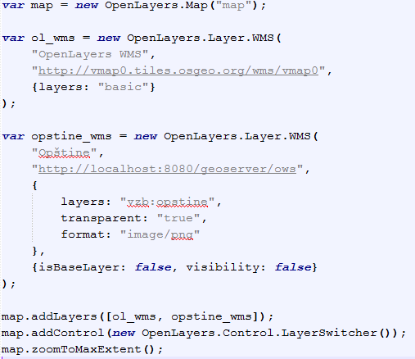
Primer1.js

Slide 4
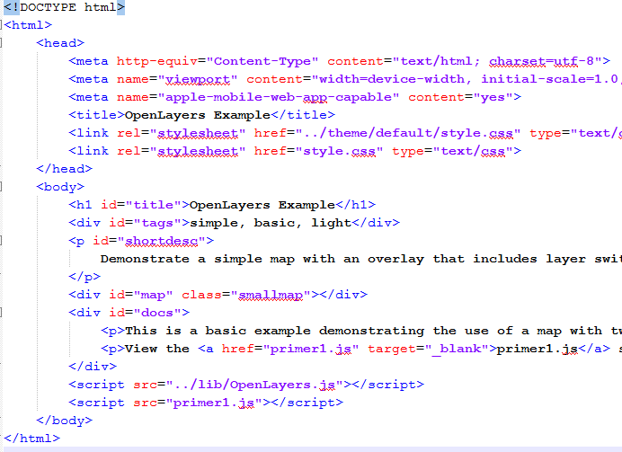
Primer1.html

Slide 5
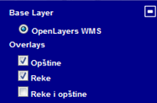
primer 1: prikaz mape i slojeva
Dodavanje lejera
Dodavanje kontrole za promenu lejera

Slide 6
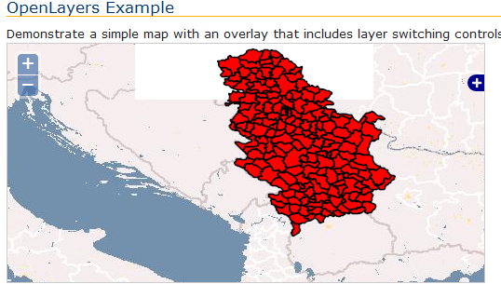
Primer 2 – definisanje graničnih koordinata

Slide 7

Primer2.js
Zumiranje na max extent - zakomentarisano
Definisanje granica u WGS 84
Zumiranje na zadate granice

Slide 8
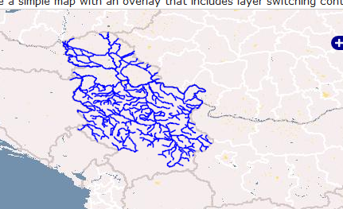
Primer 3 – set center
Zoom faktor,
što je veći ovaj faktor, veći je zoom

Slide 9
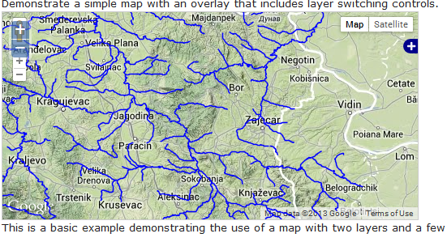
Primer 4 – dodavanje Google maps slojeva

Slide 10
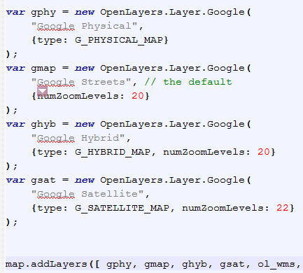
Primer4.js

Slide 11
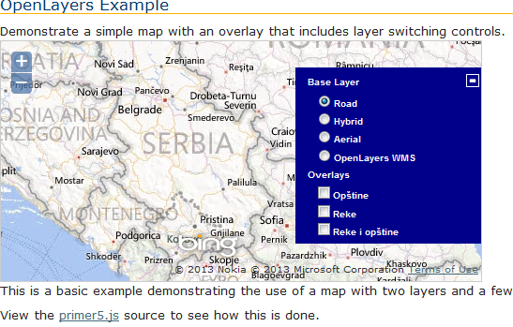
Primer5 – dodavanje Bing slojeva

Slide 12
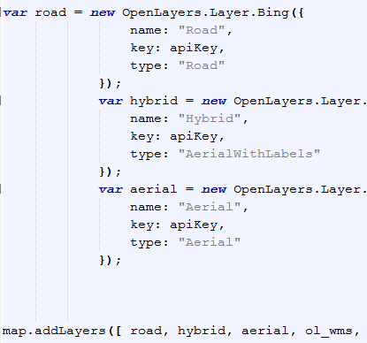
Primer5.js

Slide 13
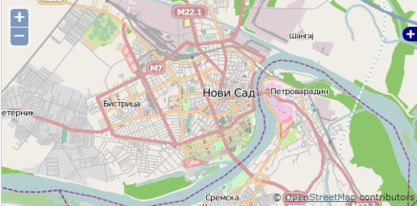

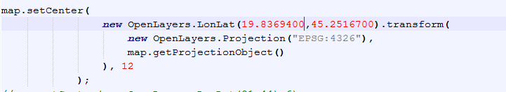
Primer 6 – dodavanje OpenStreetMap

Slide 14
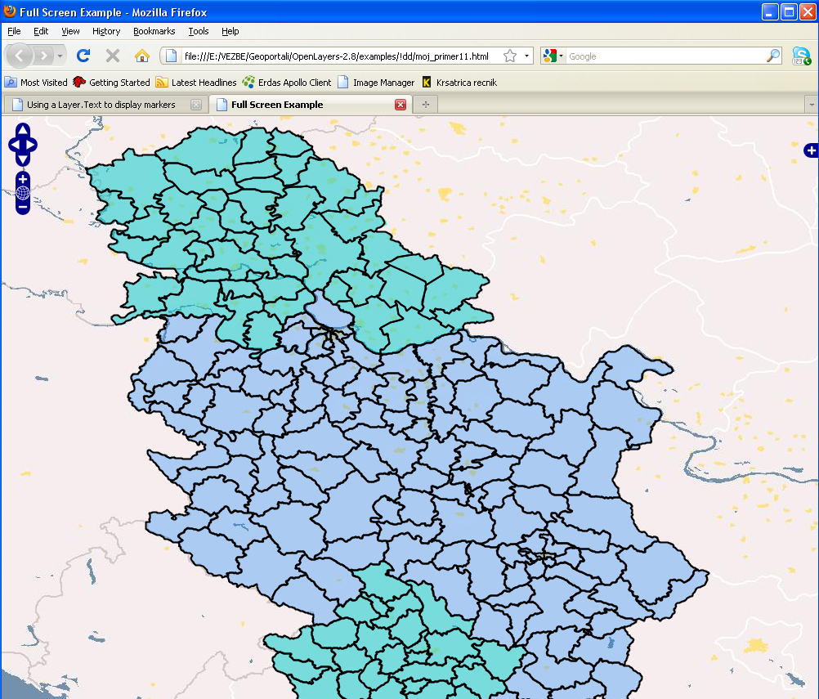
Primer 7 – full screen

Slide 15
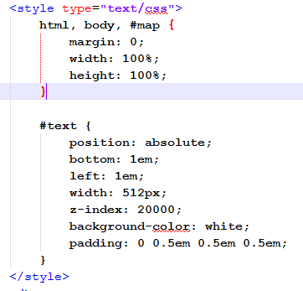
Primer7.html

Slide 16
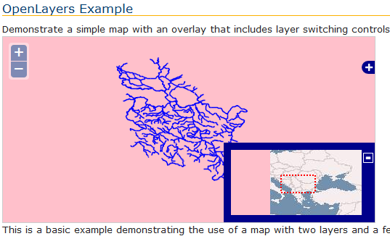
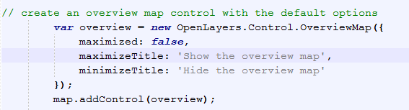
Primer 8 – overview map

Slide 17
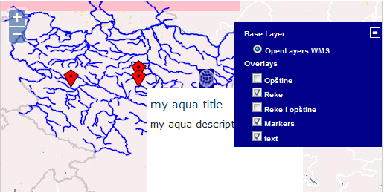
Primer 9 – markeri

Slide 18
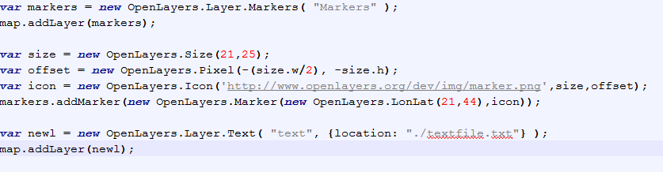
Primer9.js

Slide 19
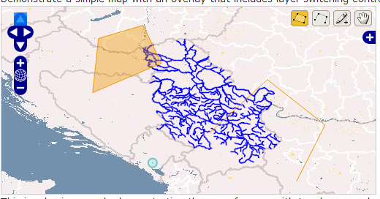
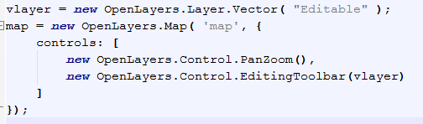
Primer 10 – Crtanje

Slide 20
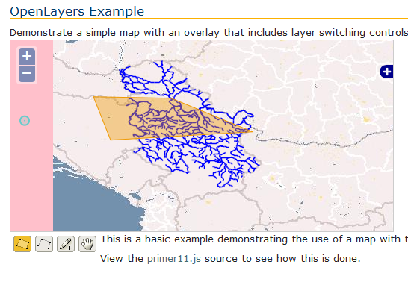
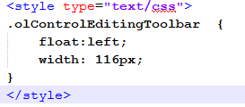
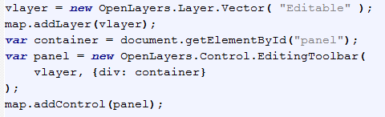
Primer 11 – kontrole van mape

Slide 21
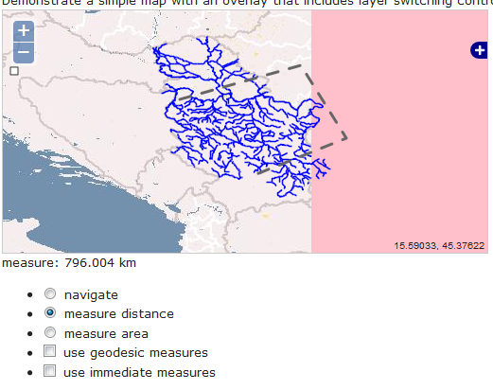
Primer 12 - merenja

Slide 22
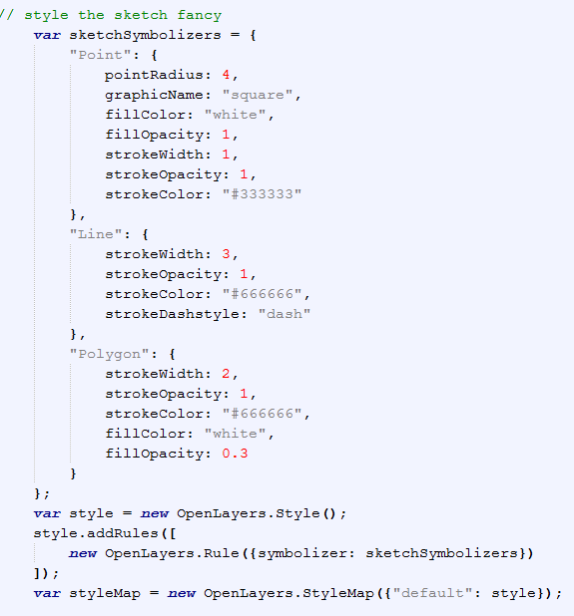
Primer12.js

Slide 23
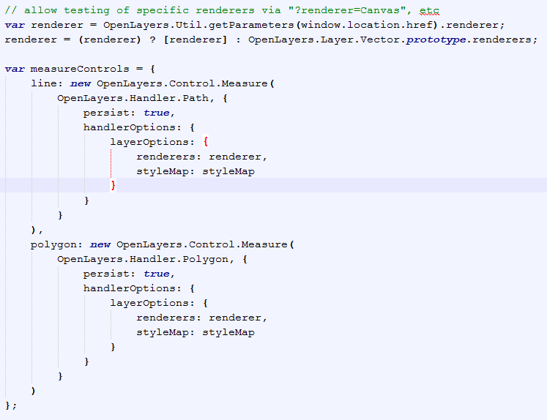
Primer12.js

Slide 24
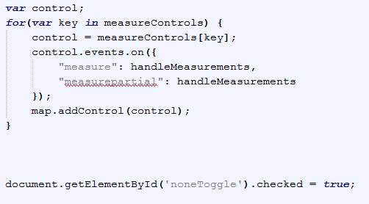
Primer12.js

Slide 25
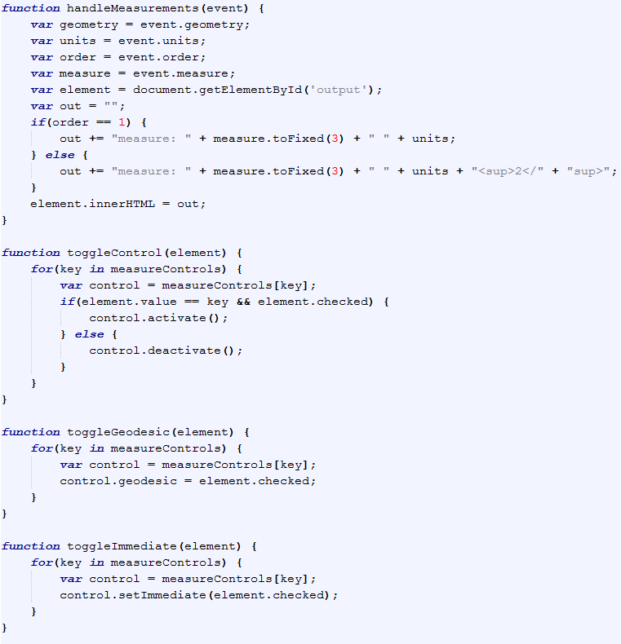
Primer12.js

Slide 26
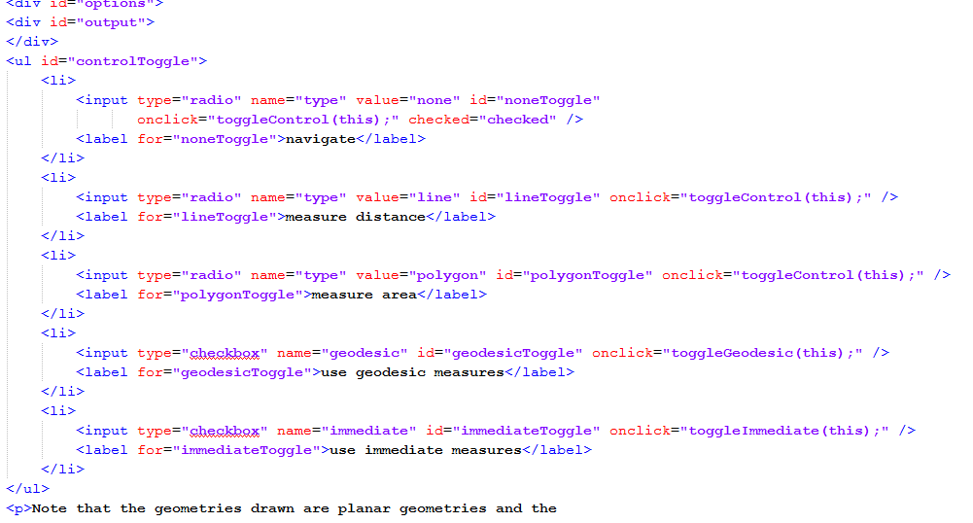
Primer12.html

Slide 27
Zadatak
Napraviti web sajt koji sadrži 4 html stranice.
OpenLayers.html
GoogleMaps.html
Bing.html
OpenStreetMap.html

Slide 28
Zadatak
Na OpenLayers.html dodati:
Osnovni lejer
Lejere sa geoservera
Overview map
Da centrira Srbiju
Markere
Mogućnost crtanja
Merenje

Slide 29
Zadatak
Na GoogleMaps.html dodati:
Google maps slojeve
Da centrira Novi Sad (ili mesto od interesa)
Da zauzima 50% html stranice
Markere
Mogućnost crtanja
Merenje
Opciono kml fajl prema primeru kml-layer.html

Slide 30
Zadatak
Na Bing.html dodati
Dodati:
Bing slojeve
Da centrira Novi Sad (ili mesto od interesa)
Da zauzima 90% html stranice

Slide 31
Zadatak
Na OSM.html dodati:
OpenStreetMap slojeve
Da centrira Novi Sad (ili mesto od interesa)
Da zauzima 80% html stranice
Markere
Mogućnost crtanja
Merenje

Slide 32
Zadatak
Dodati novu funkcionalnost po želji u neku od stranica!

